Slide 1
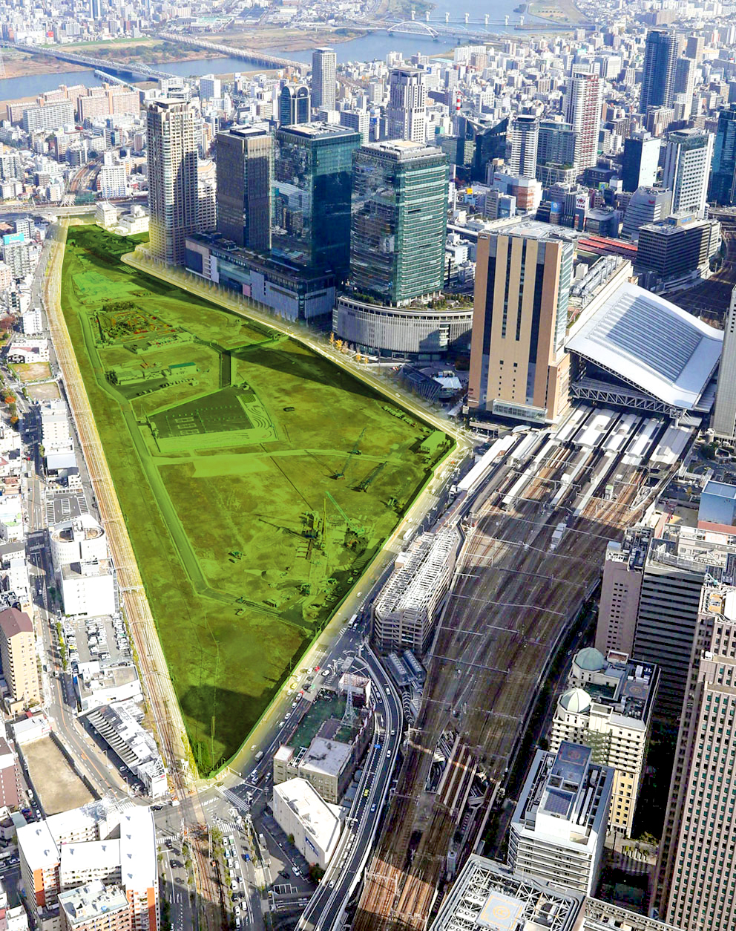

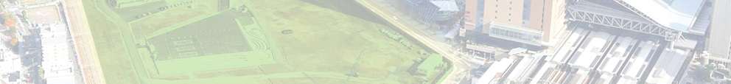
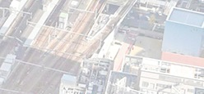
うめきた2期 みどりとイノベーションの融合拠点形成推進協議会 設立記念シンポジウム
平成29年8月2日
大阪大学総長
西尾章治郎

Slide 2
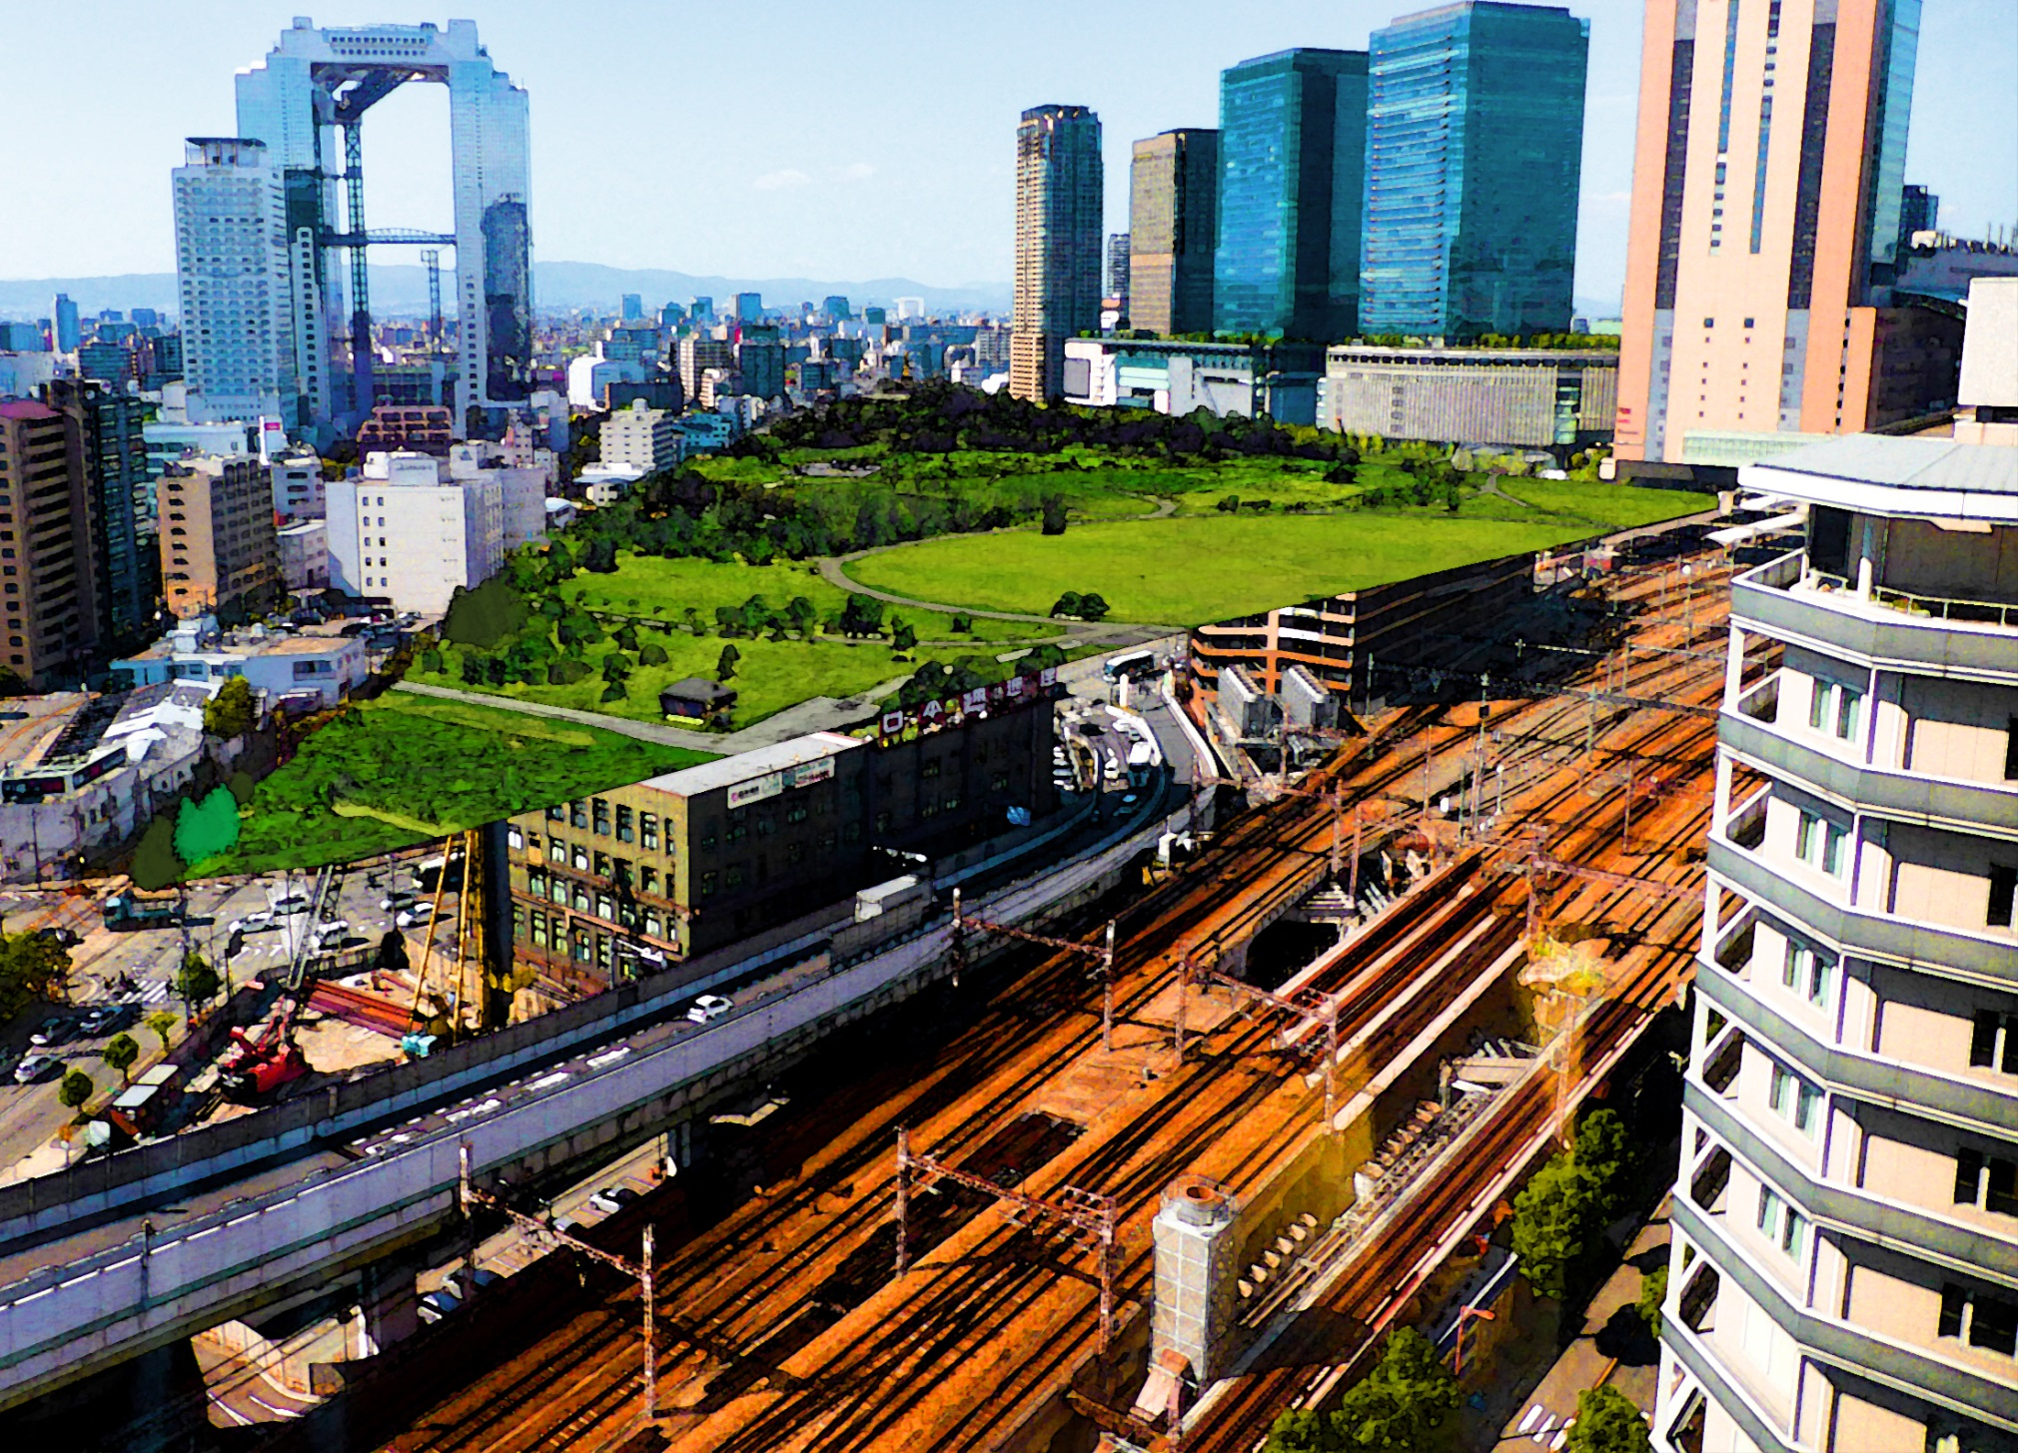

祝
推進協議会
設立

Slide 3
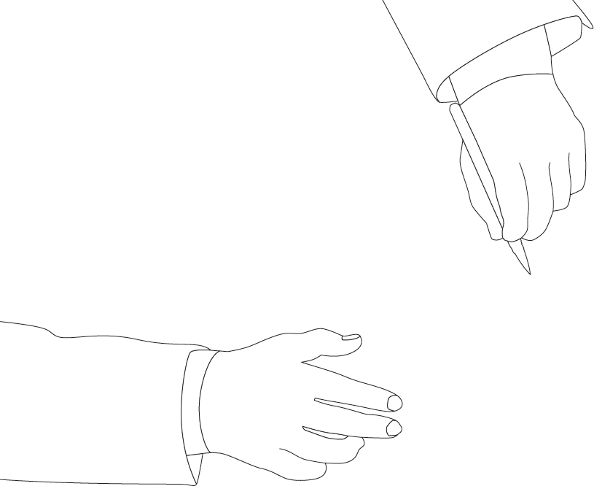
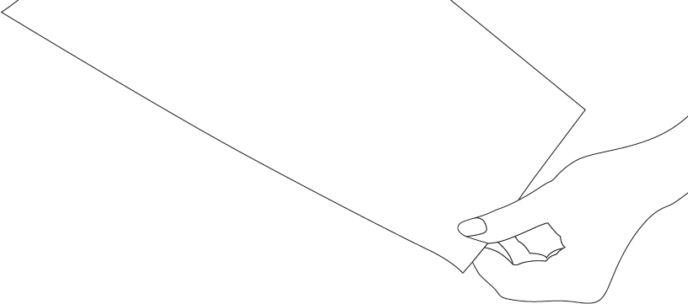

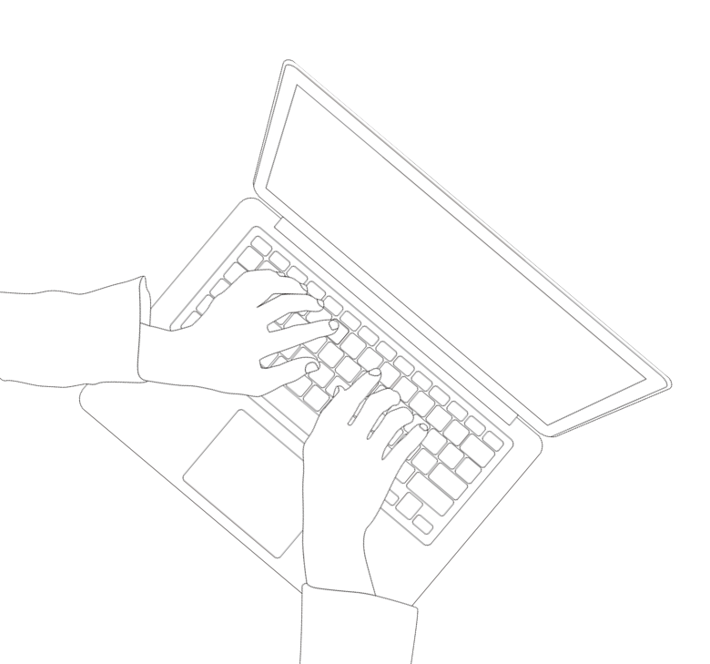

大学は
共創の
時代へ!!

Slide 4
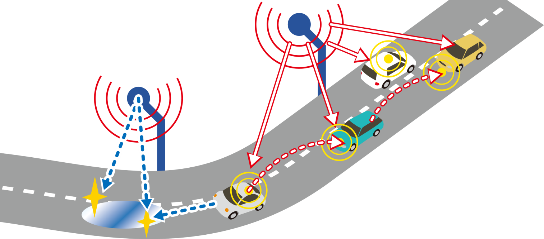
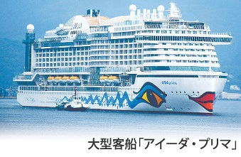
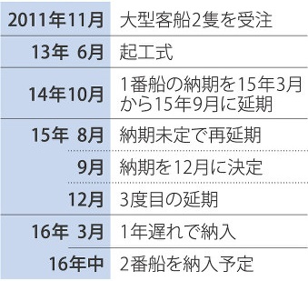
産業構造の大きな変革（自動車、豪華客船においても）
情報
センサーや車載カメラが
道路障害を検知
情報
道路情報を配信
次世代交通システムの例
自動車がインターネットで繋がれ、走行情報が交換され、より安全な自動走行が実現
後方車両と情報を
共有し注意を促す
道路障害
豪華客船でもネットワーク環境が必須に
（三菱重工の2016年の欧州からの発注の例）
2002年以来客船造りから遠ざかっていたが2011年に受注
その間にネットワーク環境の普及や世の中のデジタル化が進む
船を従来のコンセプトで造船して、大きな損出
豪華客船も高度なインターネット環境が不可欠な時代

Slide 5

「共創」へのモード変換
社会
価値の
創造
共創
イノベーション
学問の
深化
これからの
産学共創・社学共創
市民
NPO
クロス
アポイントメント
産・官・民との
【組織】対【組織】
の連携
課題探求や基礎研究の段階からの共創
人材
共創
人材
クロス
アポイントメント
NGO
研究資金
寄附
自治体
連携の深化と大規模化
“What to do”
“Why we do”
国際機関
国
課題
従来型の産学連携
統合
【研究者】対【企業の一部門】が主
設定された課題の 下での活動
研究機関
産学連携
研究資金
企業
“How to do”

Slide 6



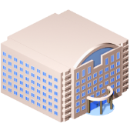
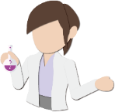



産学共創における四つのアプローチ
「共創(Co-creation)」する大学へ変革
1
基礎研究段階からの包括的な産学連携
アプローチ
2
産学共創によるイノベーション人材育成
アプローチ
3
産学共創による若手研究者の雇用・育成
アプローチ
4
産学循環機能による男女協働の推進
アプローチ
産学連携の新たなステージ
産 学 共 創

Slide 7
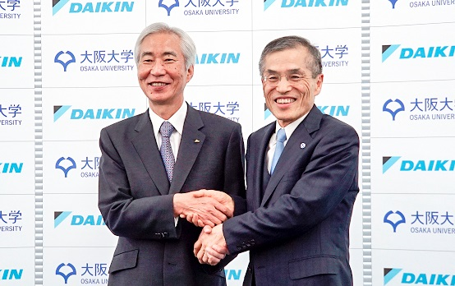
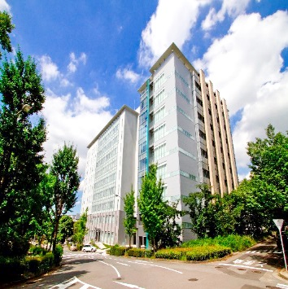
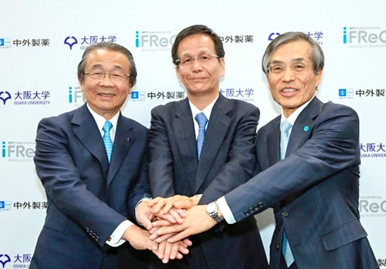
「組織」対「組織」による基礎研究段階からの産学共創
1
アプローチ
「組織」
対
「組織」
の
大阪大学と企業との基礎研究段階からの産学共創により、本学の一層の研究力強化を図り、産学が一体となった「共創知」を生み出すとともに、「共創イノベーション」を実現
包括連携
情報分野
平成29年6月
ダイキン工業株式会社と情報科学分野における包括連携契約
10年間にわたる産学共創の四つのアプローチ実現のための支援
（年間5億円、総額56億円（研究環境整備費を含む））
平成29年2月
大塚製薬株式会社と先端的な免疫学研究活動に関わる包括連携契約
10年間にわたる運営基盤の支援
創薬分野
平成28年5月
中外製薬株式会社と先端的な免疫学研究活動に関わる包括連携契約
10年間にわたる運営基盤の支援（年間10億円、総額100億円）

Slide 8
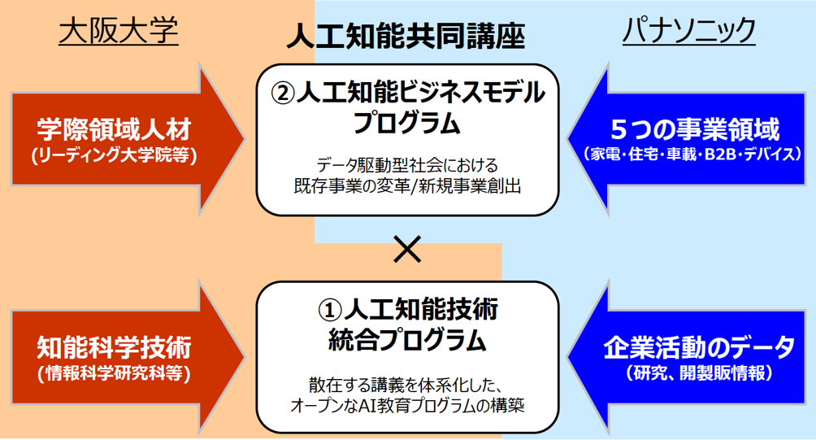
産学共創によるイノベーション人材育成
2
アプローチ
大阪大学とパナソニックで人工知能共同講座を開始
－国内初*、人工知能分野における大学と産業界の共同講座－
＊2016年6月21日 パナソニック株式会社調べ
人工知能技術を研究開発やビジネスに活用できる人材を
座学＋実プロジェクトによる実学で創出
両者の強みを活かす実施体制と講座プログラム
産経新聞(H28/6/22)

Slide 9
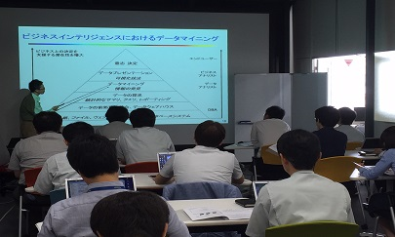
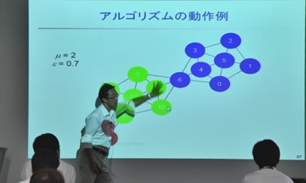
産学共創によるイノベーション人材育成
2
アプローチ
平成28年度は大阪にあるパナソニックのAI拠点(Panasonic AI Hub)で「データマイニング基礎講座」、「機械学習基礎講座」を試行実施
平成29年度以降、他の科目も併せて実施し、２者が主宰する「共同講座」として学生向け、他社向けにオープン展開
大阪大学
データビリティフロンティア機構における実践的専門人材育成への展開を図るとともに、人工知能技術を核とした異分野間のデータ交差(クロス)誘発に基づく新たな学生融合研究を推進
自社の研究開発、商品開発、モノづくり、マーケティング、顧客サポート等
の業務に関する実プロジェクトで実証するとともに、他社に対しても技術革
新ソリューションとして提供
パナソニック
講座実施の様子

Slide 10

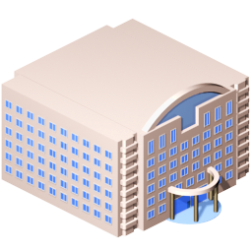











ダイバーシティ環境の実現も産官学共創から
4
アプローチ
ダイバーシティ研究環境実現イニシアティブ
地域に生き世界に伸びる、女性研究者の
持続的な育成と活躍推進に向けて
大阪大学の挑戦～
循環型育成
研究
機関
●共同研究
大学
3機関を循環しながら
ステップアップ
企業
●学び直し
●インターン
今後も協力機関・企業を拡大予定
北摂から大阪、そして関西へ拡がる
女性研究者 循環型育成クラスターへ
男女が共に活躍できる新しい働き方と
ダイバーシティ研究環境を目指す

Slide 11

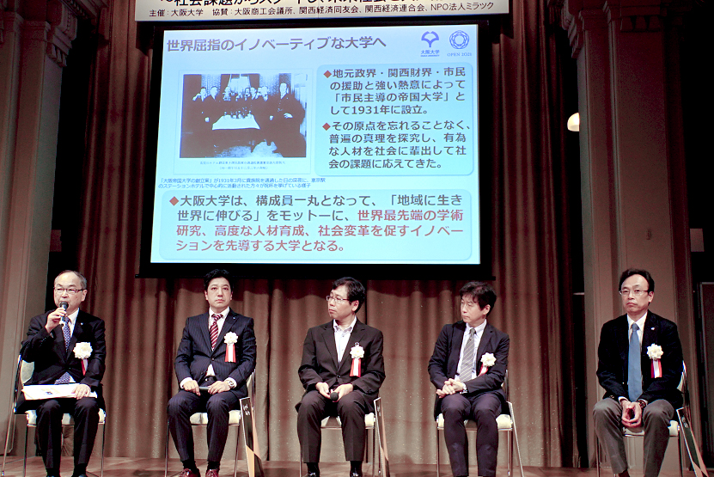
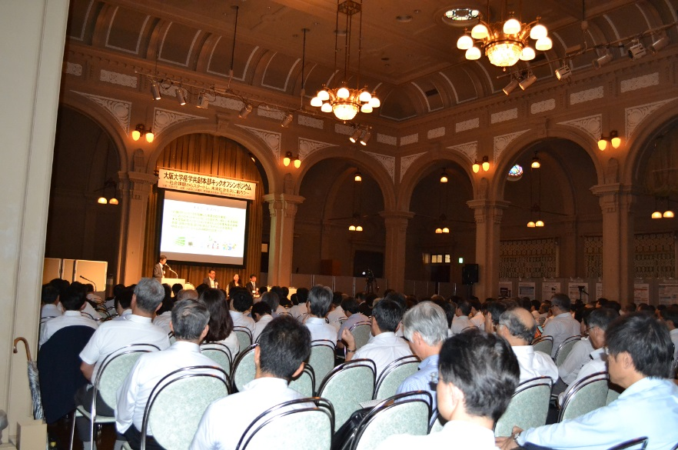
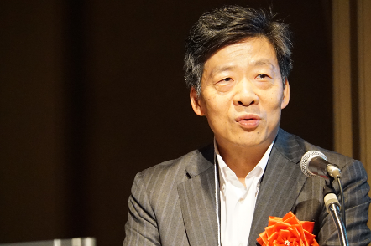
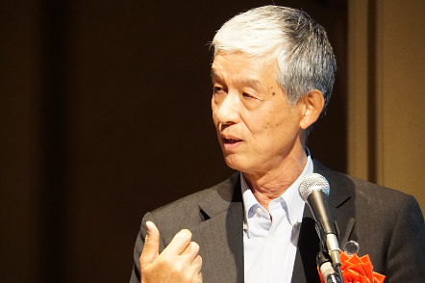
産学共創本部の発足
2017年7月4日開催
産学共創本部キックオフシンポジウム
～社会課題からスタートし、
未来社会を共に創ろう～
産学共創本部が、決意表明と共創を目指すテーマの提案を行い、産学官民の声を広くお聞きするスタートの場として開催したもので550名を超える方々にご参加いただきました。

Slide 12

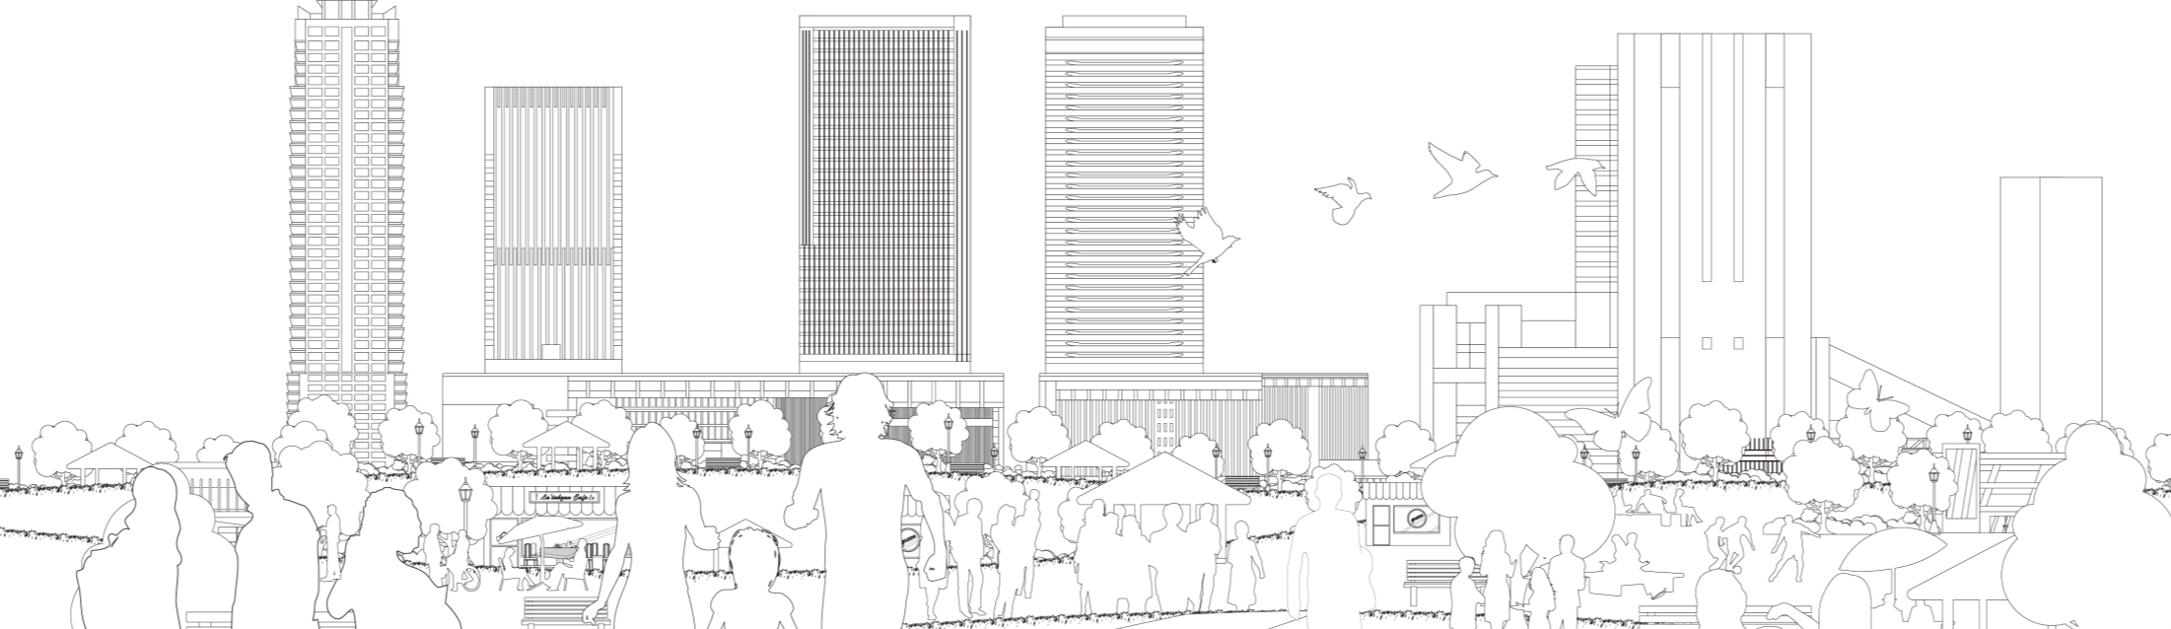

Slide 13
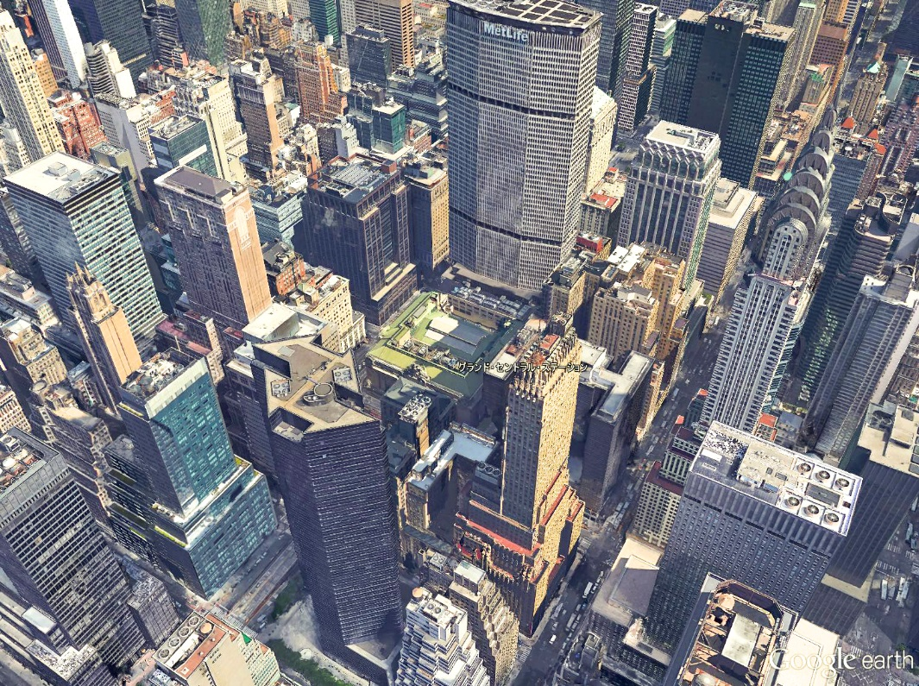
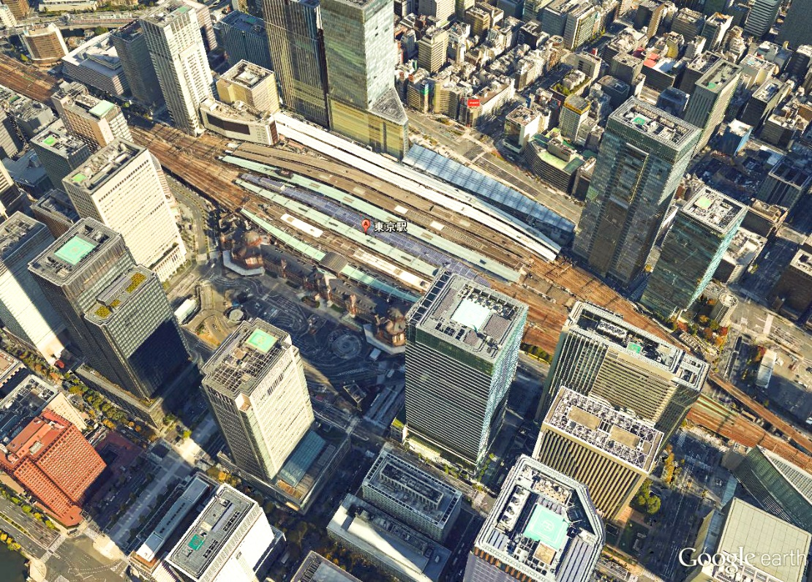
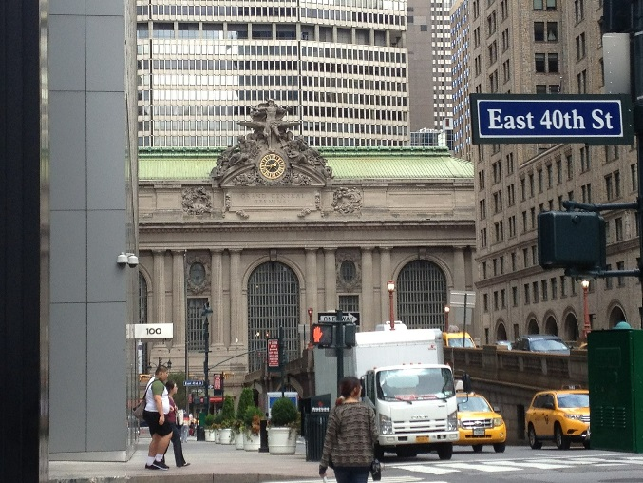
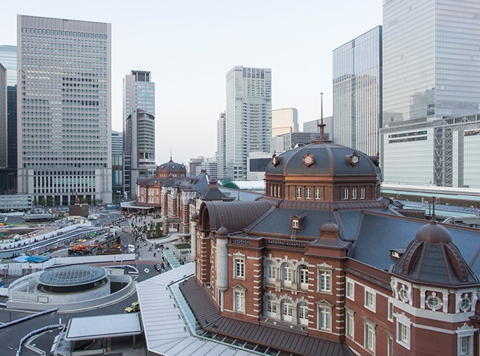
世界の大きな駅前には「みどり」の空間があまり無い
©Google Data SIO, NOAA, U.S, Navy, NGA, GEBCO Landsat / Copernicus
©Google Data LDEO-Columbia, NFS, NOAA ZENRIN Data SIO, U.S, Navy, NGA, GEBCO Landsat / Copernicus
グランド・セントラル駅
（New York）
東京駅

Slide 14
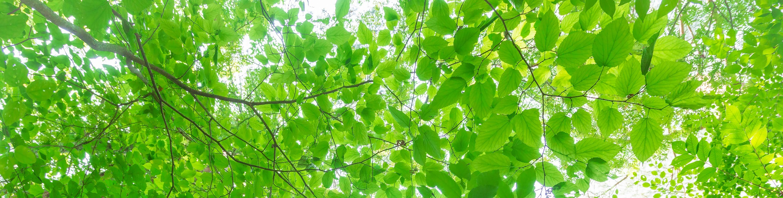



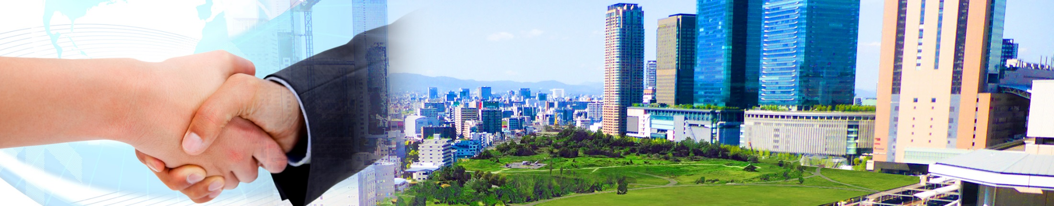
「みどり」 と 「イノベーション」 の融合
【みどり】
瑞々しさ：
①つやがあって若々しい。つやつやと輝いている。
②若々しく新鮮である。
「みどり」という語が登場するのは平安時代になってからである。本来、「瑞々しさ」を表す意味であったらしい。
それが転じて新芽の色を示すようになったと言われている。
Green:
① youthful; vigorous（若々しい、活気に満ちた）
② beneficial to the environment
（環境にやさしい）
イノベーション
【社会変革】
?
融 合

Slide 15

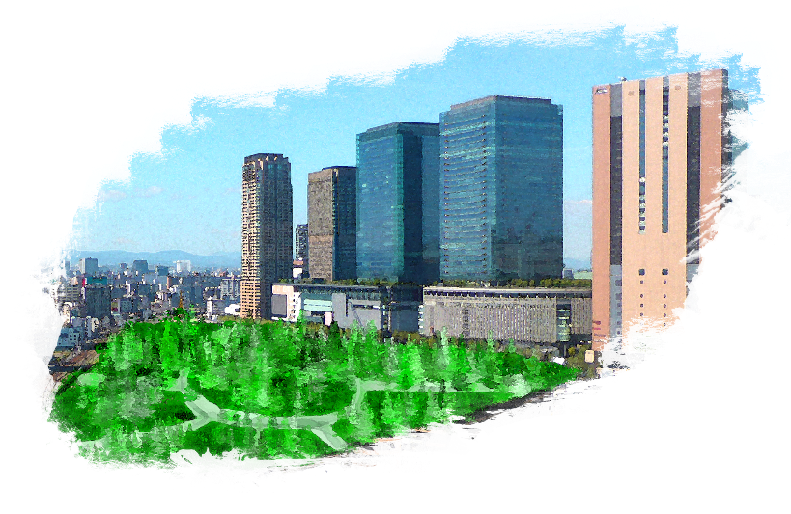
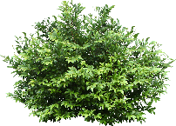

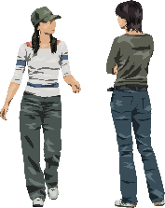



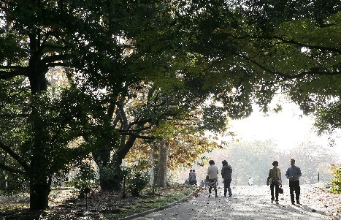
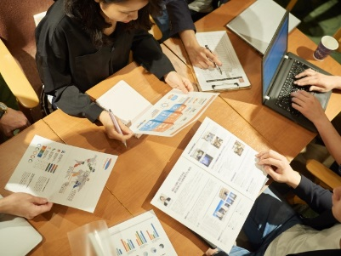
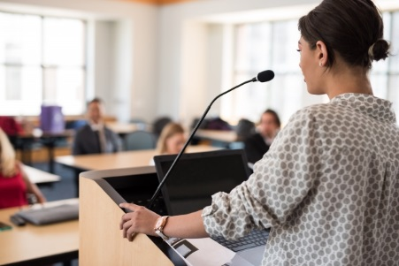
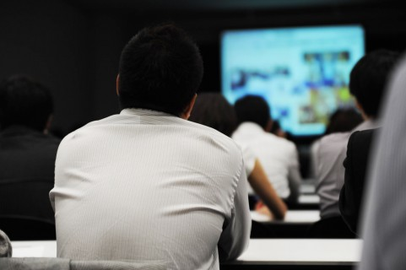
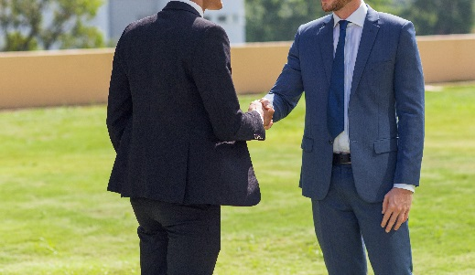
うめきた２期区域のまちづくりの目標
「みどり」と
「イノベーション」の
融合拠点
新たな国際競争力を獲得し、
世界をリードする
「イノベーション」の拠点
世界の人々を惹きつける
比類なき魅力を備えた「みどり」
まち全体を包み込む「みどり」がここにしかない新しい都市景観を創出し、多様な活動、新しい価値を生み出す源となり、世界の人々を惹きつける。
世界からの人材、技術を集積・交流させ、新しい産業・技術・知財を創造することで新たな国際競争力を獲得し、我が国の成長エンジンとして世界をリードする「イノベーション」の拠点となる。
Notes:
うめきた２期区域のまちづくりの目標を、『「みどり」と「イノベーション」の融合拠点』
「みどり」については、
『世界の人々をひきつける比類なき魅力を備えた「みどり」』、を目標に掲げ、
まち全体を包み込む「みどり」が、ここにしかない新しい都市景観を創出し、多様な活動、新しい価値を生み出す源となり、世界の人々を惹きつける、としている。
まず「イノベーション」とは、
既存のモノや仕組みに対して、全く新しい技術やアイデアにより新しい価値を創造し、社会的に大きな変化を起こすこと
「イノベーション」については、
『新たな国際競争力を獲得し、世界をリードする「イノベーション」の拠点』、を目標に掲げ、
世界から人材、技術を集積・交流させ、新しい産業・技術などを創造することで新たな国際競争力を獲得し、
我が国の成長エンジンとして世界をリードする「イノベーション」の拠点となる、としている。

Slide 16
マンハッタン ミッドタウンの経済活動を支える「みどり」の空間
都心におけるシンボリックなオープンスペースの事例→ブライアント・パーク（ニューヨーク）
マンハッタンのミッドタウンの中央に位置するブライアント・パーク（全体約3.5ha）は、カフェ・レストランの設置や、公園中央に位置する芝生広場（約1ha）において年間を通して様々なイベントが開催されるなど、官の維持管理ではなく、自主的で目的意識を持つ人々により管理される空間として、1日に約2万人が訪れる憩いの広場として機能。

Slide 17
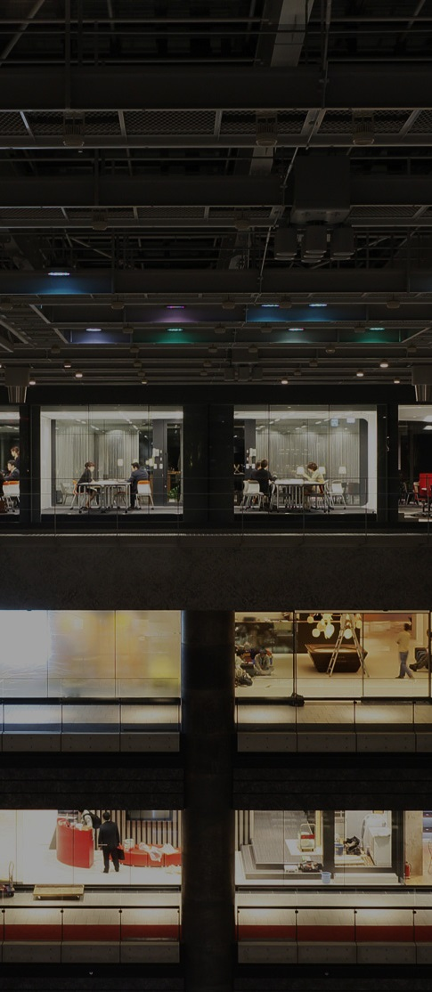
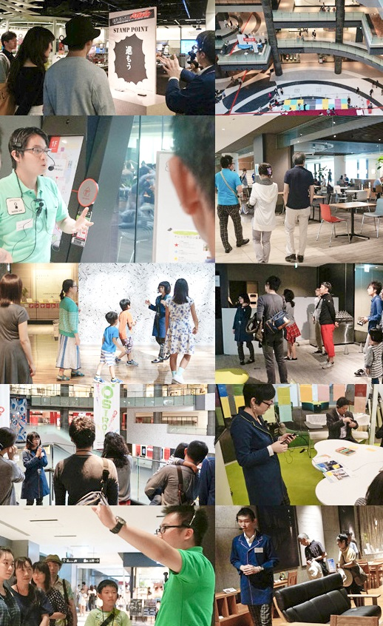

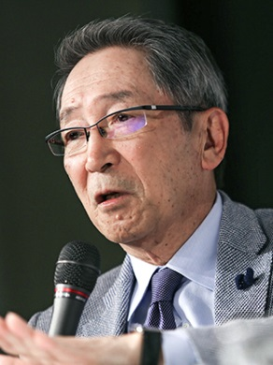
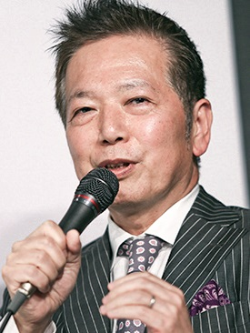
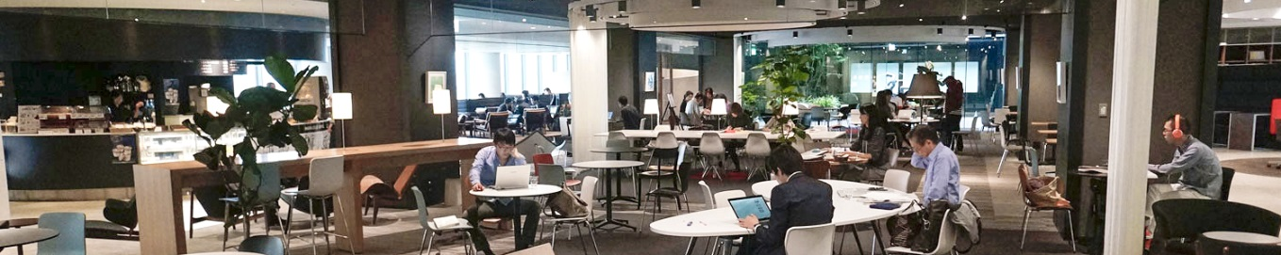
知的創造・交流の場 ─ナレッジキャピタル─
ナレッジキャピタルは、「感性」と「技術」の融合により「新たな価値」を想像する複合施設です。
一般生活者から世界一の技術を持つ人や会社まで多様な人々の交わりから、今までにない商品、サービスや人材などを生み出すことを目指します。
多様な用途の場（施設）と、コミュニケーション人材を配置し、コラボレーションを促進させるなどの機能（人的支援）を提供し、産業創出、文化発信、国際交流、人材育成を図ります。
ナレッジキャピタル代表理事
宮原秀夫氏
（元大阪大学総長）
ナレッジキャピタル
総合プロデューサー
野村卓也氏

Slide 18



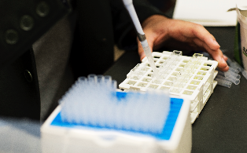
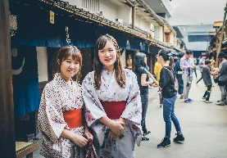

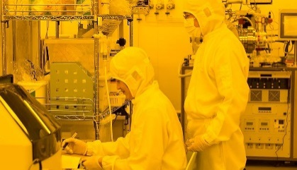
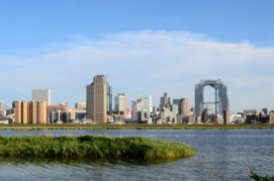

産官学民が混然一体となった共創(Co-creation)の場
①
②
③
新産業創出
国際集客・交流
知的人材育成
例
健康・医療、環境・エネルギー等
例
MICE・文化創造・発信等
例
連携大学・大学院、国際化教育等
成長著しい分野で関西の産業集積の強み・ポテンシャルを最大限発揮
「みどり」の空間の魅力による集客、関西の豊かな都市文化も活かし、国際的な企業・産業活動等を誘致、展開
知の集積により世界で活躍するグローバル人材を育成、輩出
Notes:
導入する都市機能については、
関西の力を結集し、「みどり」と一体となって世界をリードするイノベーションを生み出し、周辺地域への波及、相乗効果を発揮するものとして、３つを提示
① 著しい成長が期待される分野において、関西の産業集積の強み・ポテンシャルを最大限発揮し、最先端の技術・情報を集積・発信するとともに、異分野のコラボレーション・知的交流・共同事業の展開による「新産業創出」
② 立地ポテンシャルや、関西の豊かな都市文化の蓄積や、「みどり」の魅力を活かし、世界的に需要が伸びている国際的な企業・産業活動等を誘致し、国内外からの来訪者を受け入れ、多様な人々が交流し、創造的な活動の展開・発信による「国際集客・交流」
③ 産学官連携による研究、技術開発や事業化支援、国際色豊かな環境づくりなどにより、世界で活躍するグローバル人材の育成・輩出による「知的人材育成」

Slide 19





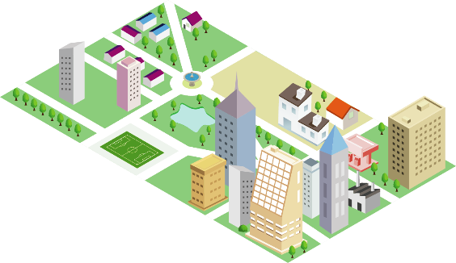

「うめきた」における学びの場とは
講義
隠れたカリキュラム
実験・研究
オン・キャンパス
演習
各種部活
正規カリキュラム
研究会・学会活動
カリキュラム外
交友
サークル活動
各種調査
サイエンスショップ CBR
呑み会
課題解決
学習 PBL
サービスラーニング
地域奉仕活動
ボランティア
インターンシップ
フィールドワーク
アルバイト
留学
フルタイムの仕事
大学が期待する
「うめきた」での活動
オフ・キャンパス

Slide 20
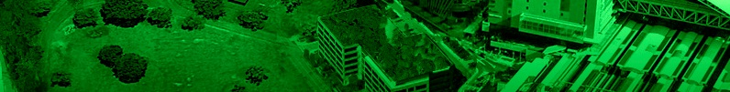
共創活動を活性化する「みどり」
産官学民が混然一体となった「共創活動」を活性化する
比類なき魅力を備えた「みどり」のオープンスペース

Slide 21
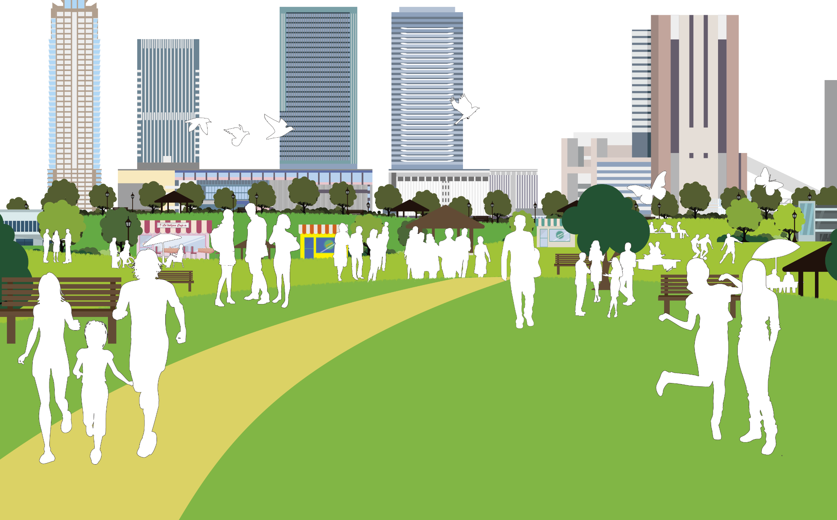
産官学そして市民の共創によるイノベーション
市民が集うからこそできる
イノベーションとは？

Slide 22








うめきた2期の実現に向けたフレームワーク
うめきた２期の実現に
向けた「推進主体」
産官学民「共創」の考えのもと、経済関連団体、民間企業、国・地方自治体等の行政団体や、大学等の研究機関、NPO、市民団体等で構成される「推進主体」を設ける。
タウンマネジメント
関係主体の参画によるTMO（タウンマネジメント組織）
による開発地区の一体的な経営および管理運営を図る。
ビジョン実現に向けた
仕組みづくり
先行開発区域の事業化手法を先例とし、２期開発におけるナレッジキャピタルに推進主体を誘導し、円滑かつ持続的な運営を可能とする管理運営体制を構築することが重要
民間企業
市民、NPO
うめきた2期の実現に
取り組む主体
うめきた2期の実現に
取り組む主体
国立研究所・国立研究機構
関西の経済関連団体
推進主体
推進主体
関西の国公私立大学
中央官庁
地方自治体
国際機関

Slide 23






地域社会
との共創

Slide 24
大阪で取り組むべき社会課題
大阪の事業所数、従業者数の減少率は、全国平均よりさらに大きい（シェア縮小）
大阪は、「寿命」と「健康寿命」、ならびにその差（不健康な期間）は全国最低レベル
不健康な期間の短縮だけでなく、社会で活躍できる期間「社会寿命」の延伸が必要
72
1位
2位
男
76
女
全国平均
3位
全国平均
1位
14位
17位
2位
3位
71
75
22位
41位
31位
40位
70
45位
74
45位
46位
47位
46位
69
47位
73
68
長野
滋賀
福井
東京
愛知
大阪
岩手
秋田
青森
72
長野
島根
沖縄
東京
愛知
大阪
和歌山
栃木
青森
（歳）
（歳）
厚生労働省 平成22年都道府県別生命表の概況 より
72
全国平均
1位
2位
3位
76
1位
2位
男
3位
女
71
75
全国平均
33位
70
44位
74
45位
46位
47位
41位
69
73
45位
46位
47位
68
愛知
静岡
千葉
東京
大阪
長崎
高知
青森
72
静岡
群馬
愛知
東京
大阪
広島
滋賀
（歳）
（歳）
日常生活に制限のない期間の平均（年）の平成22年の全国と都道府県の推定値より
事業者数と従業者数の推移
都道府県別寿命と健康寿命

Slide 25


社会寿命延伸のために何に取り組むか
社会寿命延伸の妨げの要因は、脳疾患が40％
認知症（アルツハイマー病を含む）で発生する社会コストは14.5兆円
自殺やうつ病がなくなった場合の経済的便益は2.7兆円
うつ病がきっかけとなって生活保護を受給することがなくなることによる給付の減少→3,046億円（11.4%）
うつ病がなくなることによる医療費の減少（国民医療費ベース）→2,971億円（11.1%）
うつ病がきっかけとなって失業することがなくなることによる求職者給付の減少→187億円（0.7%）
うつ病による休業がなくなることによる賃金所得の増加→1,094億円（4.1%）
2兆
6,782億円
うつ病による自殺と休業がなくなることによる労災補償給付（労災年金を含む）の減少→1,094億円（1.7%）
自殺がゼロになることによる稼働所得の増加 →1兆9,028億円（71.0%）
自殺・うつ病がなくなった場合の経済的便益

Slide 26


大阪はどのようにアプローチすべきか
健康予防に対する意識は全国最下位、脳疾患も同じ傾向と推測
電機メーカーをはじめ、金属・食料品・生産用機械・化学等企業の従業者比率が高い地域
予防・早期発見手段を、大阪の得意な技術を活かして実現し、全国・世界へ拡大
疾患 1
疾患 2
都道府県別検診受診率
主要都市の従業者業種構成

Slide 27








大阪大学・大阪府・大阪市の強み
脳科学、センサー・デバイス、ビッグデータ解析・AI研究者が集積
医脳理工連携を実践
大阪健康寿命延伸産業創出PF（大阪府）・うめきた実証フィールド（大阪市）
7テスラfMRI
自然言語処理
ビッグデータ解析
幼児用MEG
機械学習
ワーキングメモリ
データマイニング
脳
ビッグデータ解析・AI
うつ予測
GMN
画像処理
推論
経頭蓋電流刺激
低雑音信号処理
フレキシブル実装
うめきた
半導体
センサー
デバイス
脳波センサ
マテリアル
生体センサ
無線通信
大阪健康寿命延伸産業創出
プラットフォーム（PF）
市民・ユーザー・
メーカーとの接点

Slide 28






代表例（パッチ式脳波計）競争優位性
医療機器精度：多チャンネル独自アルゴリズムにより、眼電等のノイズを除去
睡眠・運動時測定可能：生体に優しい柔軟・伸縮自在な電極シートを開発
小型・安価：汎用電子部品を最大限に引き出し、コスト競争力のある構成
提案：パッチ式脳波計
パッチ式脳波センサ（本研究）
・医学部の先生方と連携
シールドにて計測
・取得脳波一致
・周波数解析結果も一致
・相関係数0.99以上
医療用脳波計測器
睡眠・運動時測定可能
（Neurofax日本光電）
小型・安価
医療機器精度
現状：医療用脳波計
（Neurofax 日本光電）

Slide 29
大阪府 地域の活性化の具体的取り組み
大阪府、大阪市に加え、地域の自治体・市民との連携による実証研究を開始
地域の企業で、製品・サービスに向けた施策を開始
5自治体、8企業、9テーマで地域連携
PGV社
豊能町
ヤーコン栽培 町おこし
パッチ式脳波センサ ソルーションビジネス
豊能町
QB社
1分子DNA シークエンサー
豊中市
呼気モニタリング
豊中市
吹田市
imec Japan
ファイン
ヤーコンゼリーサプリ
東淀川区
門真市
デバイス試作
ダイキン
深睡眠システム
北区
中央区
東大阪市
パナソニック
大阪市北区
歩容認証
大阪市
呼気センサ
深睡眠双方向ソフト
歩容認証
日立製作所
堺市
スポーツ活性化
東大阪市
日新化成
幼児睡眠指導
体内水素錠剤サプリ
堺 市
J-GREEN堺

Slide 30

大阪アプローチが目指す経済効果
～2020年 ：試作・開発の雇用から、初期の販売売上
～2030年 ：事業拡大による雇用、販売売上が増加
2030年～：これらに加え、社会寿命の延伸を目指す
[億円]
経済効果
[人]
雇用拡大

Slide 31

謝 辞
今日は、本セミナーで講演をする貴重な機会を
いただきまして、深甚なる感謝の意を表します。
最後まで熱心にご聴講いただきました方々に
心より感謝いたします。
誠にありがとうございました。

